Slide 1
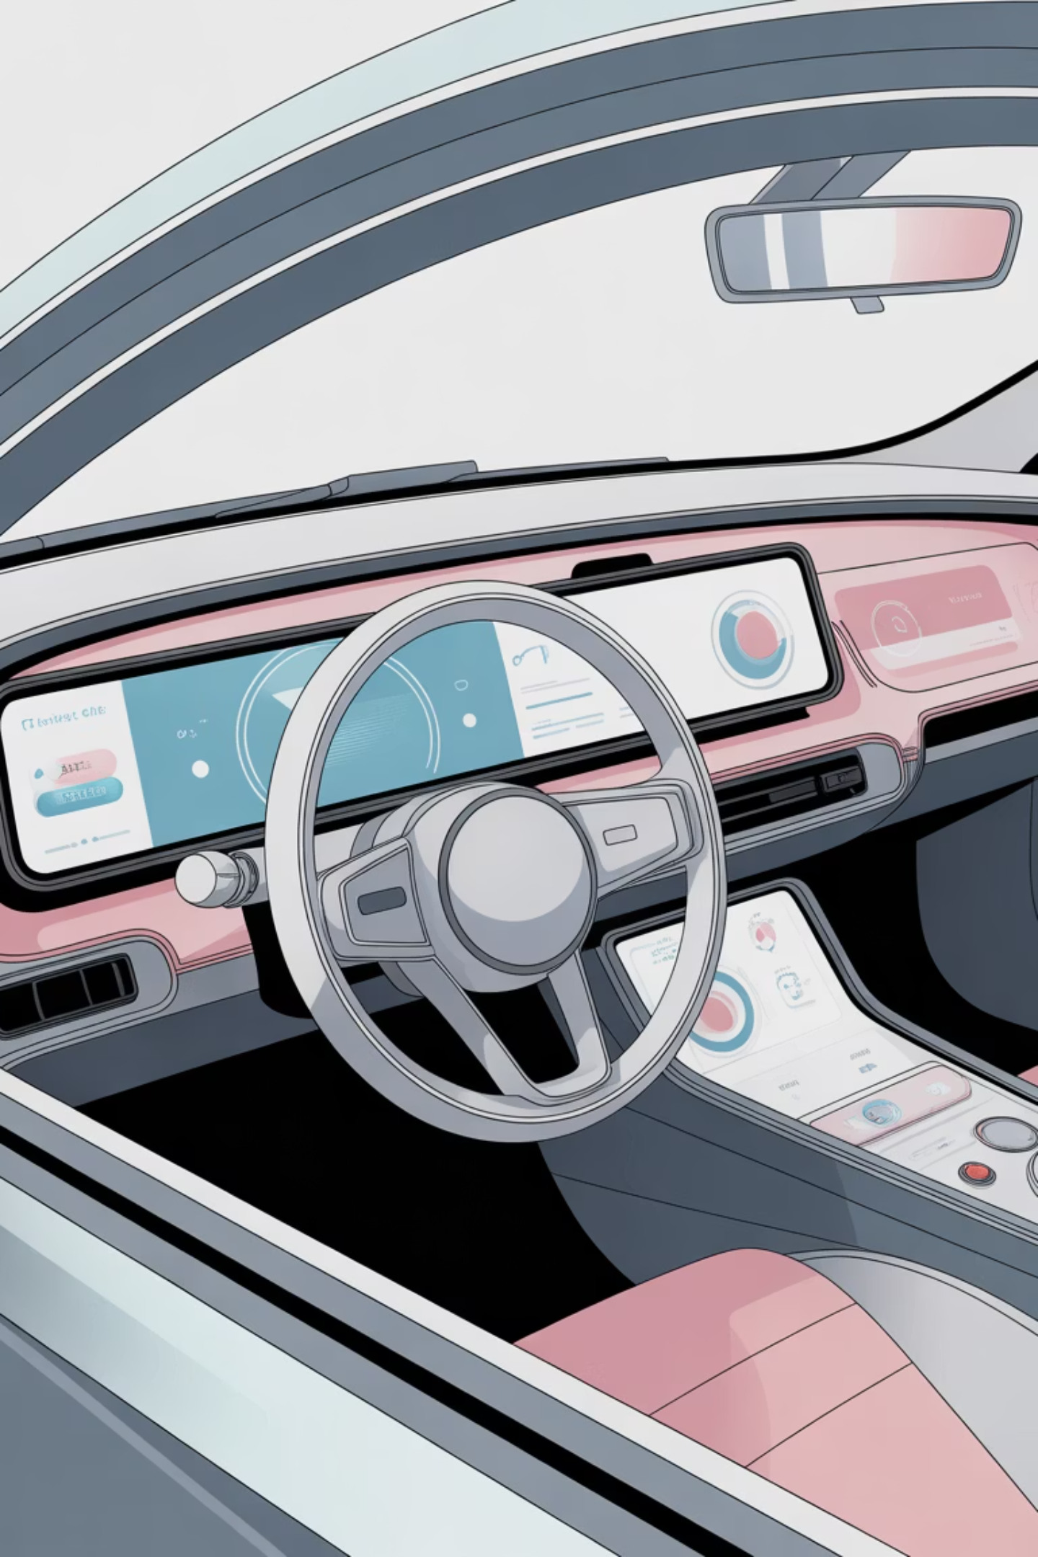
Inteligencia Artificial: el nuevo copiloto del arrendamiento vehicular
Francisco Velástegui - CTO Ituran LATAM
Conferencia AMAVe 2025

Slide 2
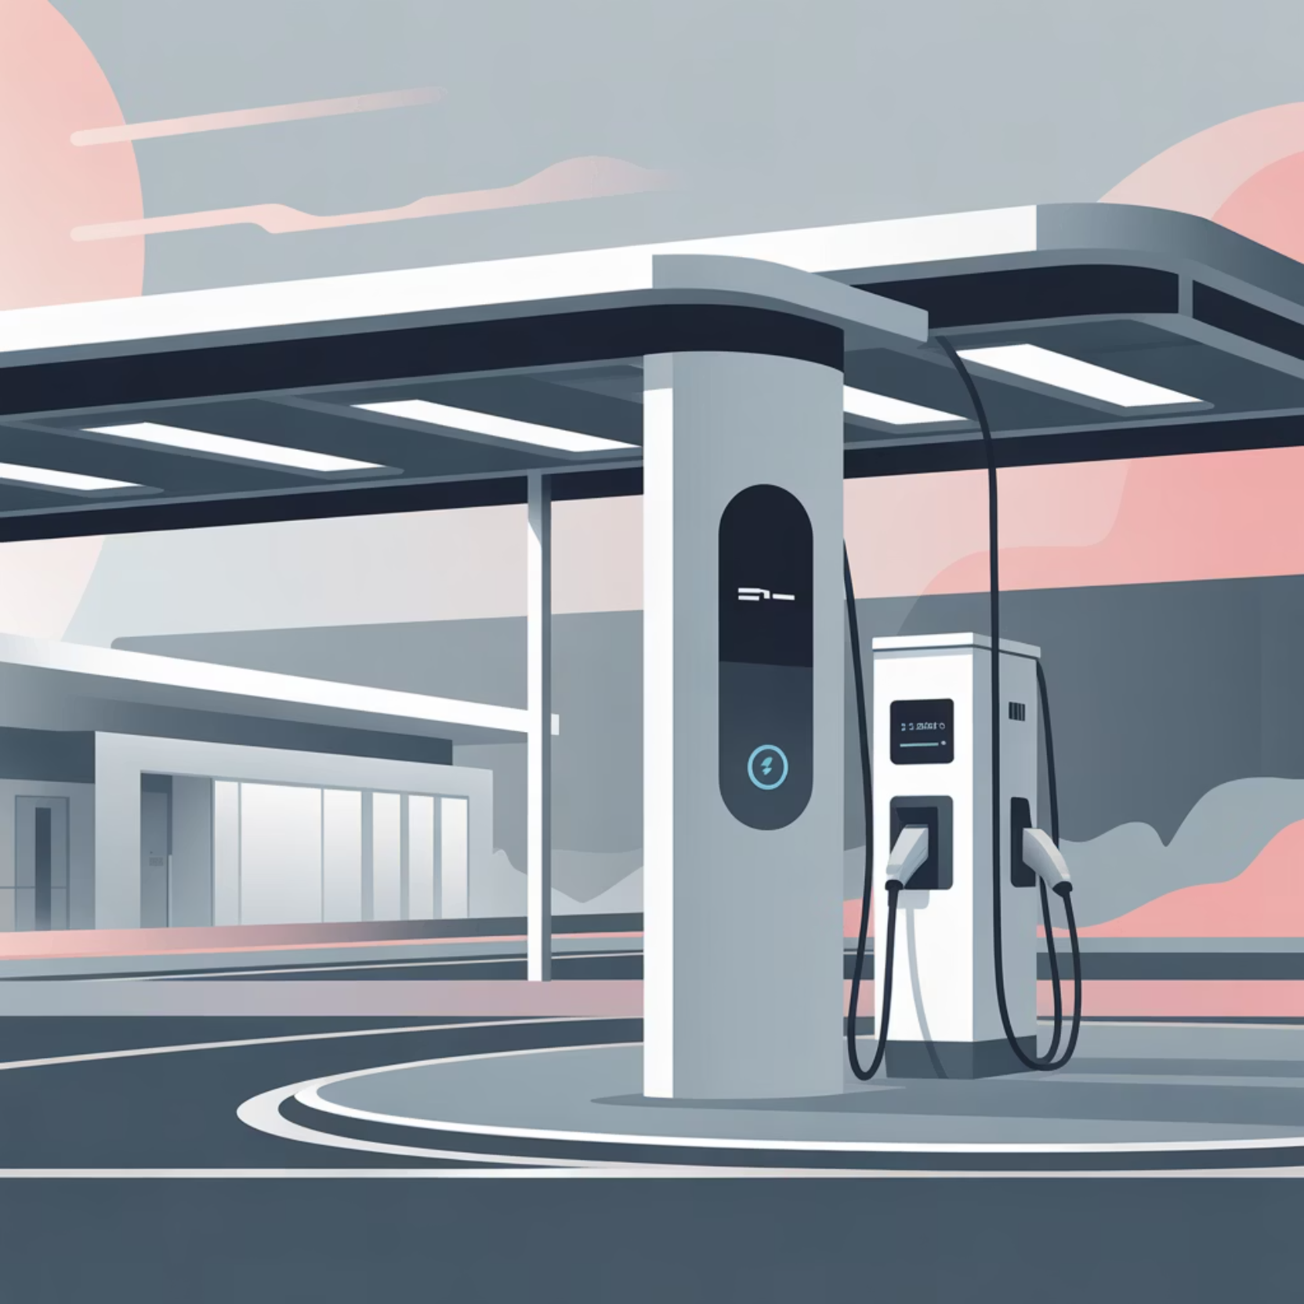
La movilidad está cambiando
La industria del arrendamiento vehicular atraviesa una transformación sin precedentes. La electrificación, la digitalización y la automatización no son tendencias del mañana: están redefiniendo las reglas del juego ahora mismo.
Las empresas que no se adapten quedarán rezagadas. El futuro de la movilidad ya llegó, y la inteligencia artificial es el motor que lo impulsa.

Slide 3

¿Por qué hablar de IA ahora?
Mantenimiento inteligente
Predicción de fallas antes de que ocurran
Precios dinámicos
Optimización automática según demanda
Atención mejorada
Respuestas instantáneas 24/7
Gestión de riesgo
Detección temprana de anomalías
La IA ya no es una tecnología experimental. Es una ventaja competitiva real que empresas líderes están aprovechando hoy para transformar sus operaciones y resultados.

Slide 4

Contexto mexicano y latinoamericano
85%
59%
Adopción de telemetría
Inversión en IA
Las flotas en México ya utilizan sistemas de monitoreo en tiempo real
Empresas planean aumentar su presupuesto en inteligencia artificial y análisis predictivo
Fuente: Latam Mobility 2025
El mercado latinoamericano está más preparado que nunca. La infraestructura tecnológica existe, y la voluntad de innovar está presente. Solo falta dar el paso.

Slide 5
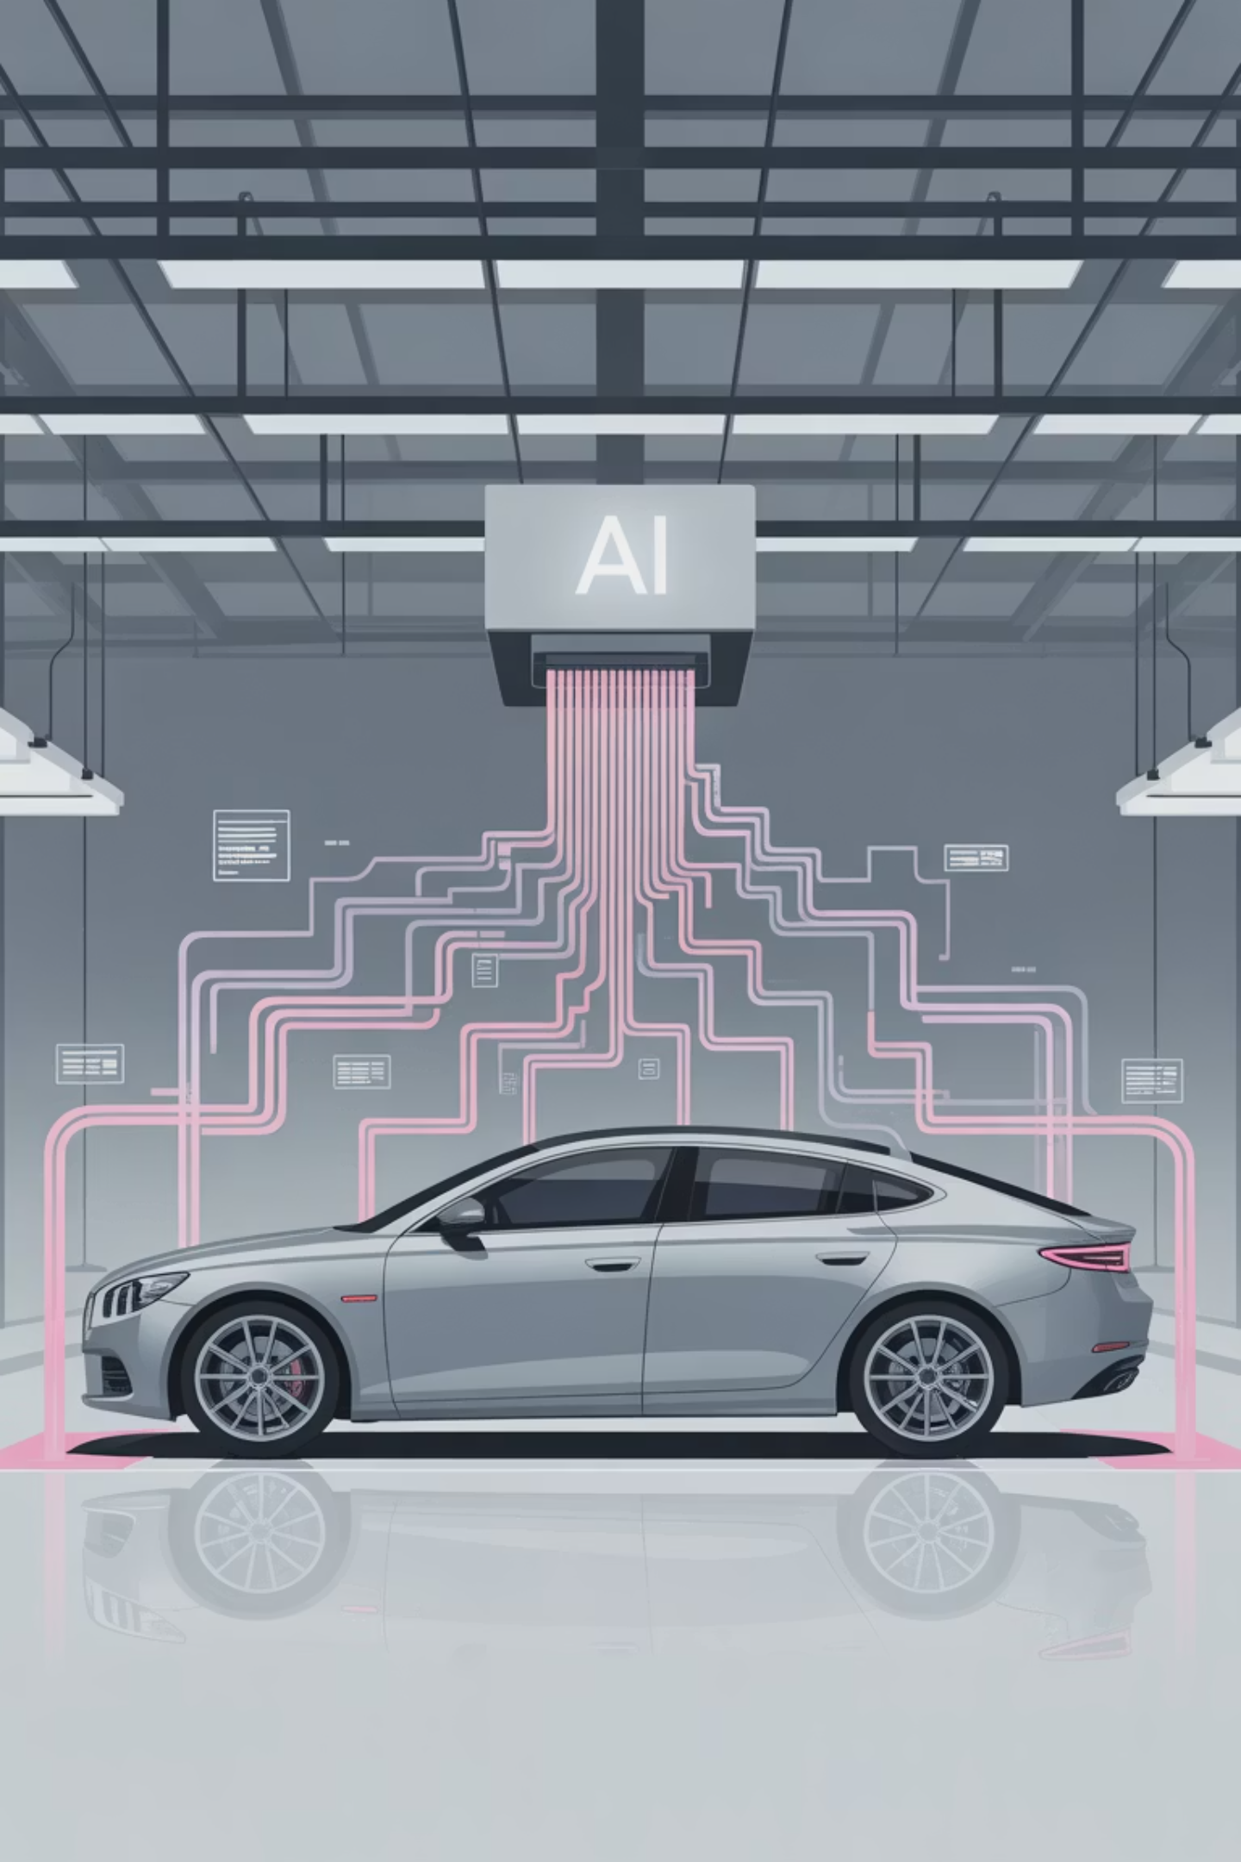
Caso de éxito: Hertz USA + UVeye
El desafío
La solución
Inspecciones manuales lentas, inconsistentes y propensas a disputas con clientes sobre daños previos.
Sistema de visión artificial UVeye que escanea automáticamente cada vehículo en segundos, detectando abolladuras, rayones y daños en neumáticos.
Los resultados
Inspección 10 veces más rápida
Precisión del 99% en detección de daños
Reducción del 85% en disputas con clientes
Mejor experiencia de devolución

Slide 6




Mantenimiento predictivo que funciona
Casos reales de implementación
Penske Truck Leasing analiza datos de sensores IoT con algoritmos de aprendizaje automático para predecir fallas mecánicas antes de que ocurran.
VW Financial Services implementó un sistema similar en su división de renting, logrando anticipar problemas en transmisiones, frenos y sistemas eléctricos.
15%
10%
25%
Reducción de costos
Aumento en disponibilidad
Menos inmovilizaciones
En mantenimiento correctivo no planificado
Más vehículos operativos generando ingresos
Intervenciones preventivas evitan averías

Slide 7




Gestión del riesgo financiero con IA
Predicción de morosidad
Modelos de machine learning analizan historial de pagos, comportamiento de conducción y variables económicas para identificar clientes en riesgo antes del impago.
Cálculo de valor residual
Algoritmos procesan millones de transacciones del mercado secundario, condición del vehículo y tendencias de mercado para estimar con precisión el valor futuro.
Protección de márgenes
Decisiones informadas sobre precios, duraciones de contrato y políticas de renovación basadas en datos reales, no en intuición.

Slide 8



Automatización operativa inteligente
Chatbots avanzados
Reservas automáticas
Procesamiento de documentos
Asistentes virtuales que entienden lenguaje natural, resuelven consultas complejas y escalanan solo cuando es necesario.
Sistemas que gestionan disponibilidad, precios dinámicos y confirmaciones sin intervención humana.
OCR y análisis automático de licencias, pólizas de seguro y documentación contractual.
La automatización no solo reduce costos: libera a tu equipo para enfocarse en tareas de mayor valor que realmente impulsan el negocio.

Slide 9
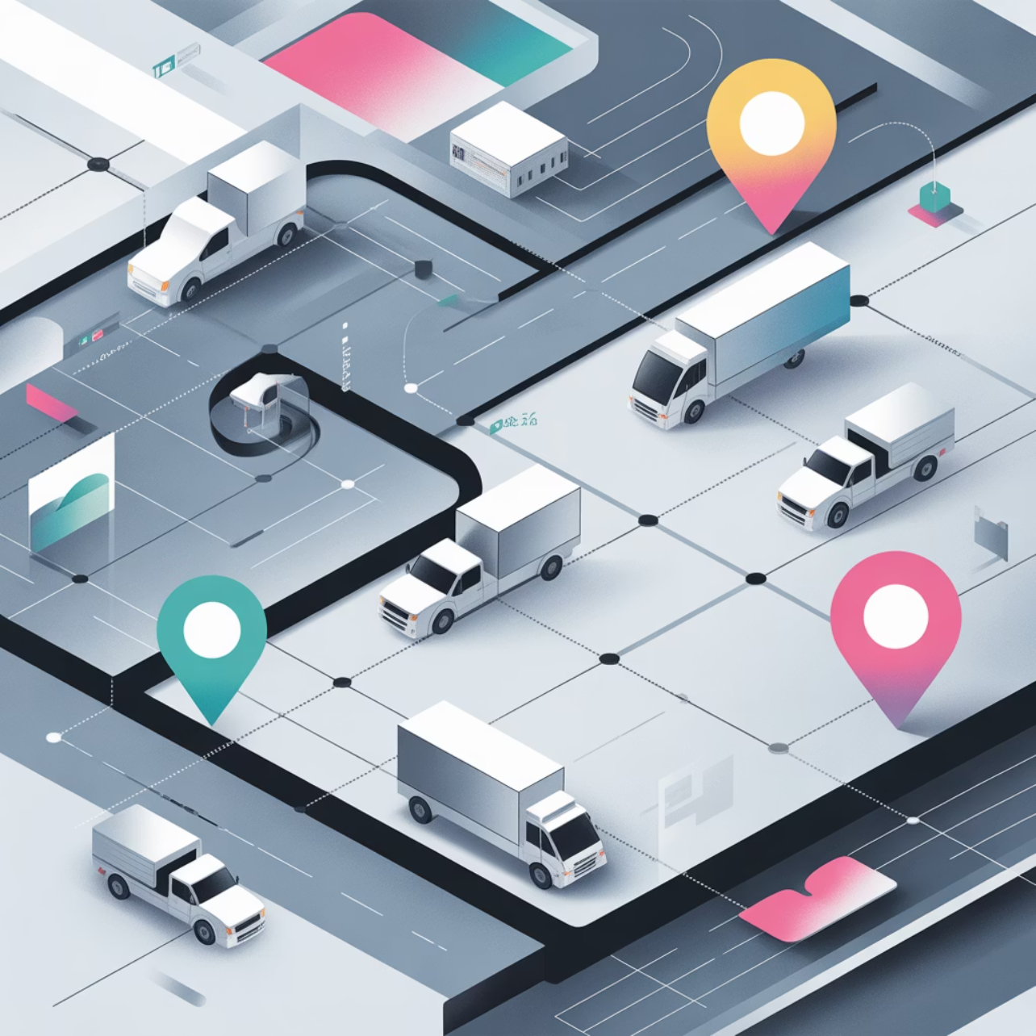
Redistribución inteligente de flota
Optimización basada en datos
Los algoritmos de IA analizan patrones históricos de demanda, eventos locales, estacionalidad y tendencias en tiempo real para predecir dónde se necesitarán vehículos.
Resultado: Reubicación proactiva que maximiza la utilización de la flota sin necesidad de comprar más unidades.
Análisis de demanda por zona geográfica
Predicción de patrones de devolución
Optimización de rutas de redistribución
Cálculo automático de costos vs. beneficios
18%
92%
Aumento de ingresos
Tasa de utilización
Sin ampliar el tamaño de la flota
Más vehículos rentados, menos parados

Slide 10





Prevención de fraude y seguridad
Verificación biométrica
Scoring de riesgo
Análisis de patrones
Reconocimiento facial y huella digital para confirmar identidad del conductor en tiempo real.
Evaluación automática de clientes nuevos mediante análisis de múltiples fuentes de datos.
Detección de comportamientos anómalos que sugieren abuso de confianza o uso no autorizado.
Casos detectables: Robo de identidad, documentación falsificada, uso comercial no declarado, manipulación de odómetro, subarriendo no autorizado.

Slide 11




Atención al cliente potenciada con IA
Disponibilidad total
Respuestas instantáneas
Asistentes virtuales operando 24/7 sin descansos, festivos ni limitaciones de idioma.
Resolución inmediata de consultas frecuentes: disponibilidad, precios, términos, documentación requerida.
Personalización inteligente
Recomendaciones basadas en historial del cliente, preferencias previas y necesidades específicas.
20%
4.5/5
65%
Aumento en conversión
Satisfacción del cliente
Consultas resueltas
De consultas a reservas confirmadas
Calificación promedio post-implementación
Sin intervención humana necesaria

Slide 12
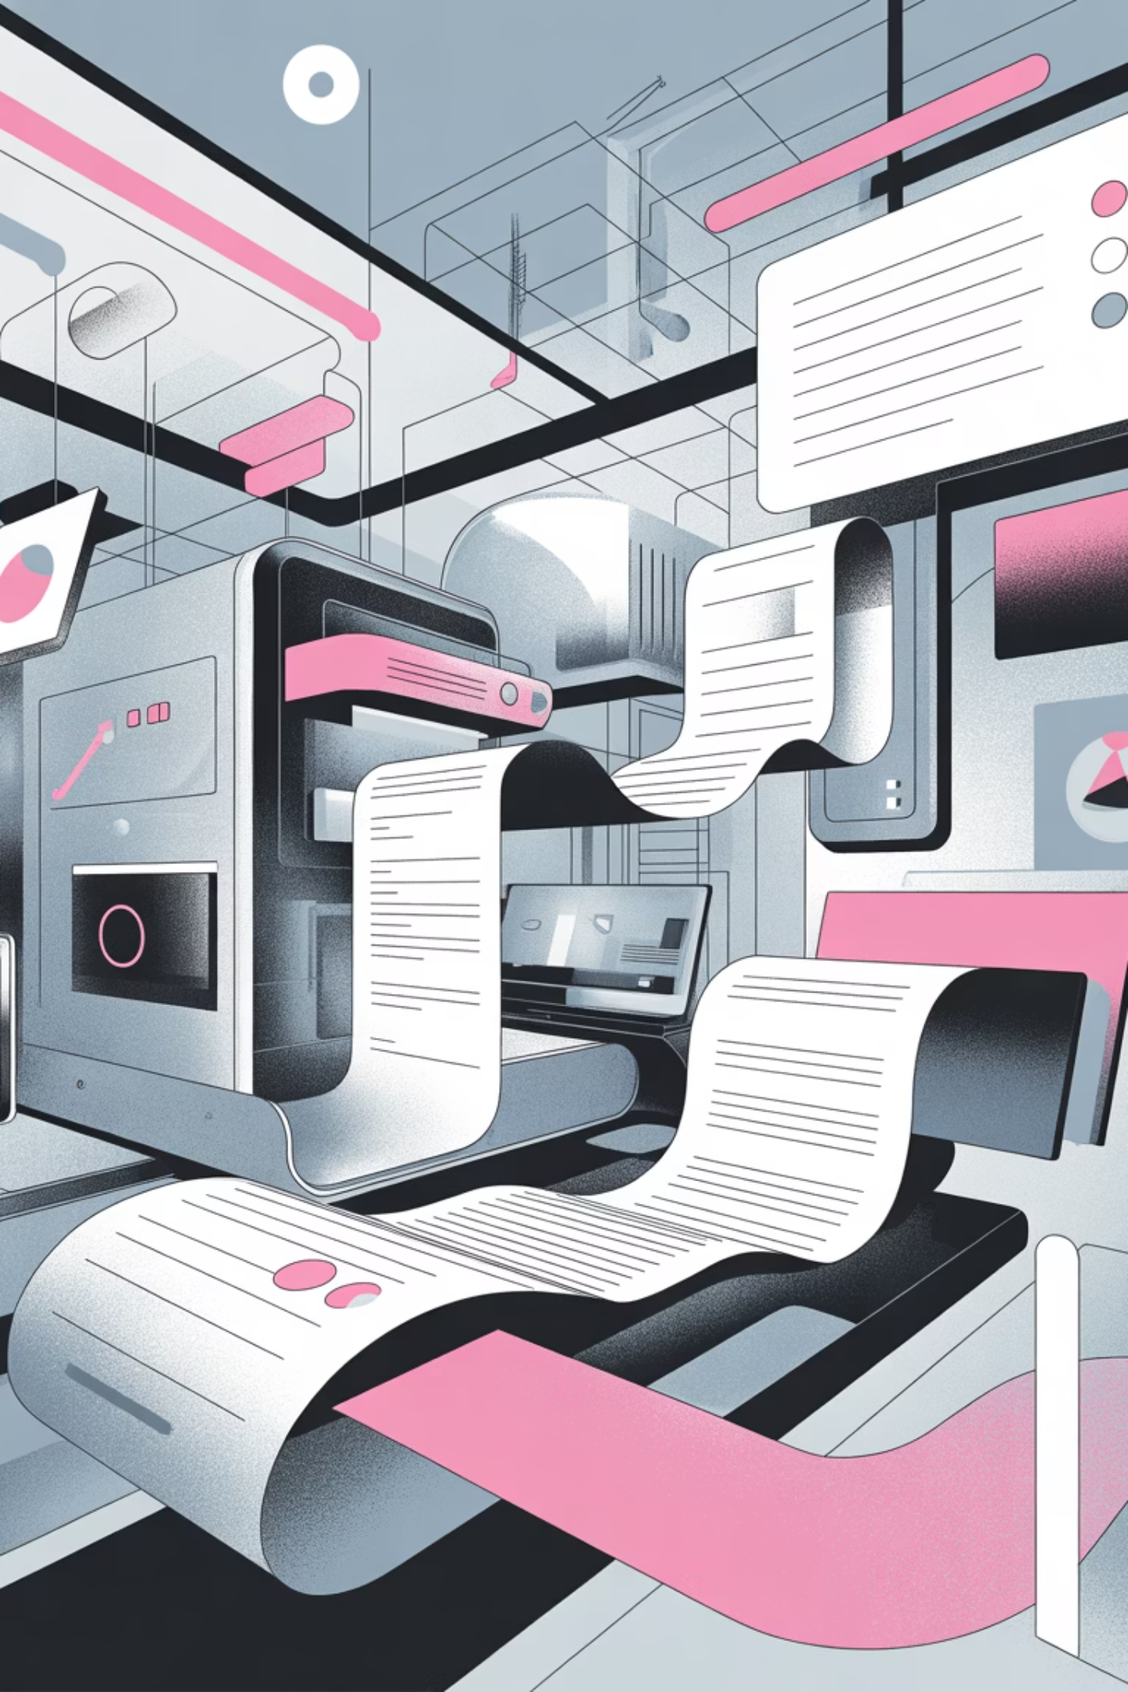



Automatización del back-office
Generación de contratos
Creación automática de documentos personalizados con términos, precios y cláusulas según el perfil del cliente.
Facturación inteligente
Emisión automática de facturas, cargos adicionales, recordatorios de pago y conciliación bancaria.
Reportes automatizados
Dashboards actualizados en tiempo real con KPIs, alertas y análisis predictivos para toma de decisiones.
Impacto directo: Hasta 60% menos tiempo dedicado a tareas administrativas repetitivas. Tu equipo puede enfocarse en estrategia y crecimiento.

Slide 13






Beneficios tangibles y medibles
Reducción de costos
Aumento de ingresos
Menos mantenimiento correctivo, optimización de inventario, automatización de procesos manuales y reducción de fraude.
Mayor utilización de flota, precios dinámicos optimizados, mejor conversión de leads y reducción de tiempos muertos.
Satisfacción del cliente
Mitigación de riesgos
Respuestas más rápidas, experiencias personalizadas, menos errores y procesos más transparentes.
Detección temprana de morosidad, prevención de fraude, mejores estimaciones de valor residual y decisiones basadas en datos.
Todo es medible: Establece KPIs claros desde el inicio. ROI, NPS, tasa de utilización, tiempo de respuesta, precisión de predicciones. La IA te permite optimizar continuamente.

Slide 14
Cómo empezar hoy: ruta práctica
Audita tus datos
1
Evalúa qué información tienes disponible: telemetría, historial de mantenimiento, transacciones, comportamiento de clientes. La calidad de tus datos determinará el éxito de la IA.
Define tu problema prioritario
2
¿Dónde duele más? ¿Mantenimiento imprevisto? ¿Morosidad? ¿Baja utilización de flota? Enfócate en un desafío específico con impacto medible.
Lanza un piloto acotado
3
Empieza pequeño: 50-100 vehículos, una sucursal, un proceso específico. Valida la tecnología antes de escalar.
Mide el ROI rigurosamente
4
Define métricas de éxito antes de empezar. Compara resultados del piloto vs. operación tradicional. Documenta lecciones aprendidas.
Escala con confianza
5
Una vez validado el concepto y el retorno, expande gradualmente a más vehículos, sucursales y procesos.

Slide 15
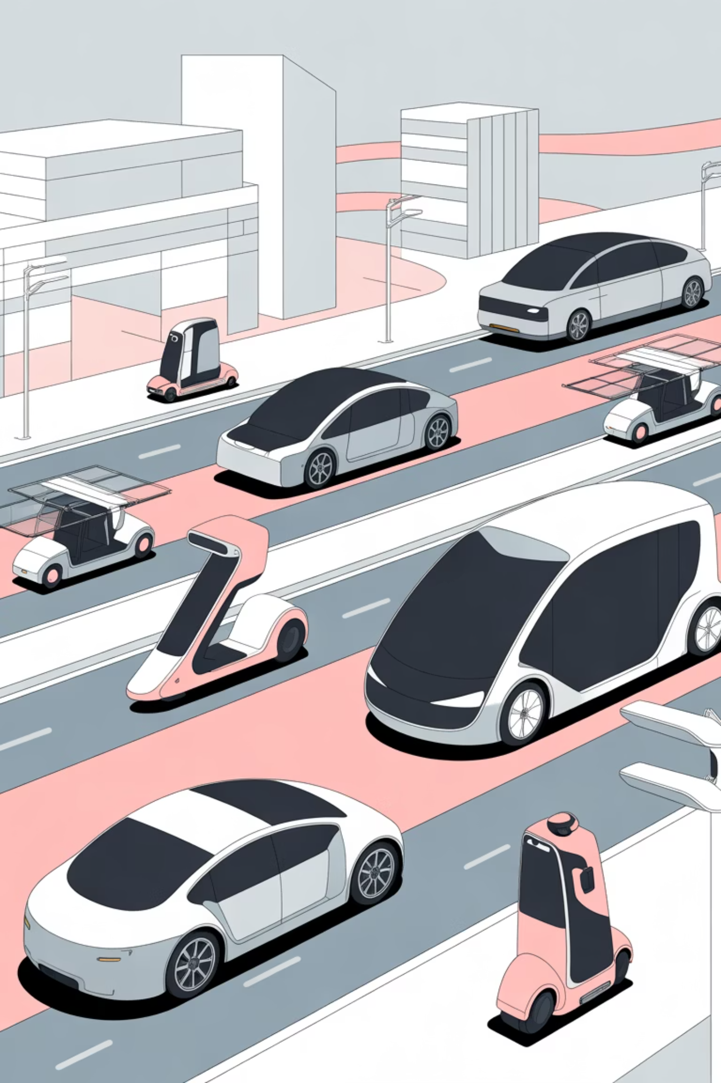
La IA no reemplaza tu experiencia: la potencia
Tu conocimiento del mercado mexicano, tu experiencia en renting, tu comprensión de las necesidades del cliente: todo eso sigue siendo insustituible.
El momento de actuar es ahora.
Las empresas que adopten IA primero no solo sobrevivirán la transformación de la movilidad: la liderarán.
La inteligencia artificial simplemente te da superpoderes: decisiones más rápidas, predicciones más precisas, operaciones más eficientes.
¿Serás un disruptor o un espectador?
Francisco Velástegui | CTO Ituran LATAM | AMAVe 2025

